Slide 1


Slide 2
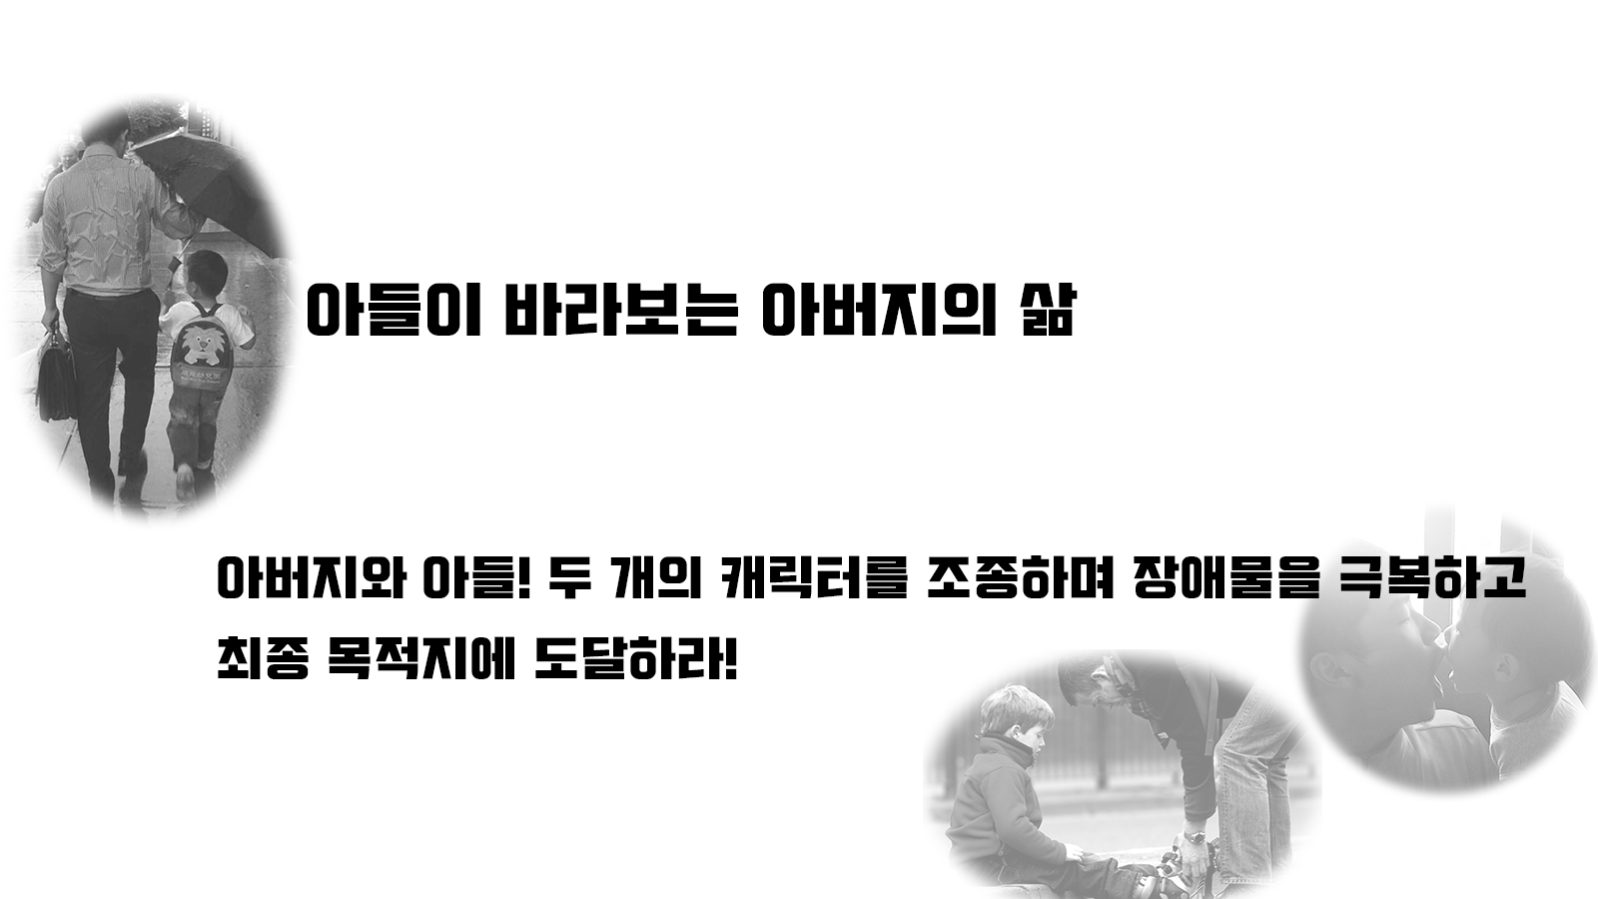
The Life of Father

Slide 3
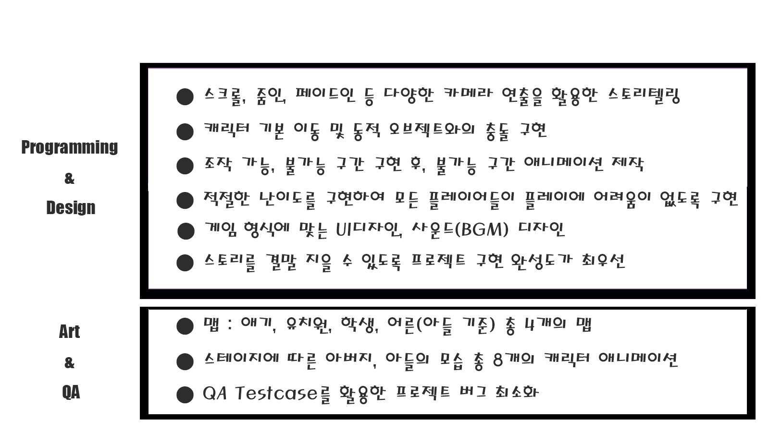
The Life of Father 개발 범위 목표

Slide 4
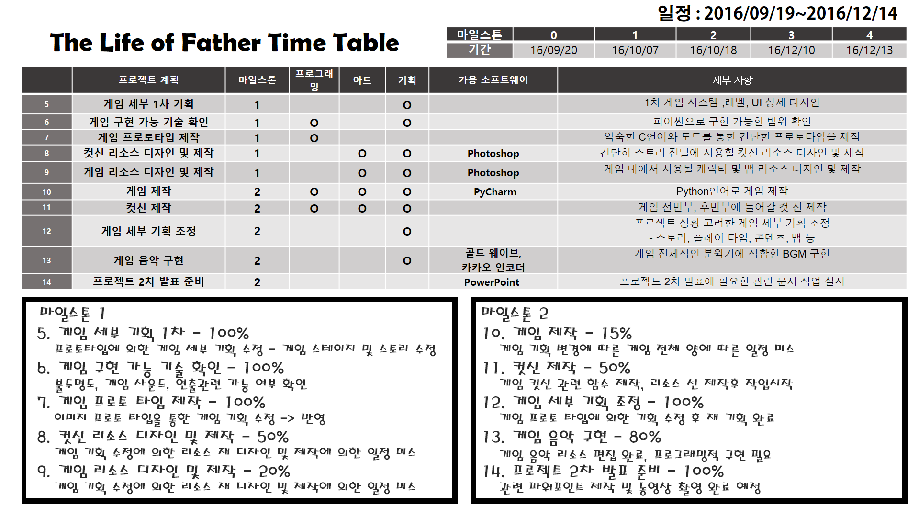

Slide 5
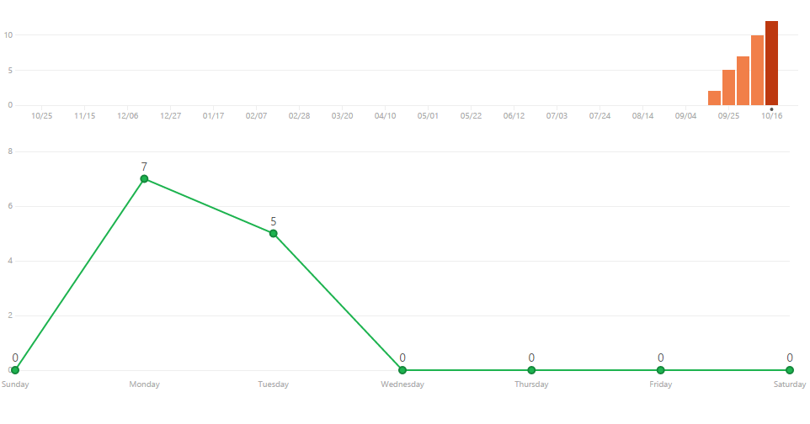
The Life of Father Github Commits Graphs

Slide 6
자체 평가 입니다! 2D 야간반! 2013182027 원성연입니다! 감사합니다!
평가항목 | 평가 (A:매우잘함,B:잘함,C:보통,D:못함,E:매우못함)
발표자료에 포함할 내용을 다 포함했는가? | A
게임컨셉이 잘 표현되었는가? | A
게임 핵심 메카닉의 제시가 잘 되었는가? | B
게임 실행 흐름이 잘 표현되었는가? | A
개발 범위가 구체적이며, 측정 가능한가? | B
개발 계획이 구체적이며 실행가능한가? | B

